Slide 1
Школа-семинар
«Расширенные возможности пакета OpenFOAM»
ВВЕДЕНИЕ
М.В. Крапошин (НИЦ Курчатовский Институт)
О.И. Самоваров (Институт Системного Программирования РАН)
С.В. Стрижак (ГОУ ВПО МГТУ им. Баумана)

Slide 2
ЦЕЛИ КУРСА
I. Ознакомление с использованием метода конечных объемов при решении задач вычислительной гидродинамики и его реализацией в пакете OpenFOAM.
II. Освоение инструментария разработчика, предоставляемого платформой UniHUB при разработке приложений с использованием объектно-ориентированного языка программирования C++.
III. Получение навыков по разработке приложений, использующих библиотеку OpenFOAM.
IV. Изучение путей доработки модулей пакета OpenFOAM.

Slide 3
СОДЕРЖАНИЕ КУРСА
ДЕНЬ ПЕРВЫЙ
1.ВВЕДЕНИЕ
2.ОСНОВЫ ОБЪЕКТНО-ОРИЕНТИРОВАННОГО ЯЗЫКА C++
3.РАЗРАБОТКА ПРИЛОЖЕНИЙ НА ЯЗЫКЕ C++ В СРЕДЕ UNIHUB
4.ПРИЛОЖЕНИЯ OPENFOAM
5.САМОСТОЯТЕЛЬНАЯ РАБОТА
ДЕНЬ ВТОРОЙ
6.ДЕТАЛЬНЫЙ ОБЗОР СТРУКТУРЫ ИСХОДНОГО КОДА OPENFOAM
7.ПОШАГОВЫЙ РАЗБОР ИСХОДНОГО КОДА РЕШАТЕЛЯ
8.САМОСТОЯТЕЛЬНАЯ РАБОТА

Slide 4
СОДЕРЖАНИЕ РАЗДЕЛА
Цели и задачи курса, содержание курса (да)
Метод конечного объема (да)
Реализация метода конечного объема (да)
Средства разработки (компиляция, системы сборки (да, ссылка на SVN)
О средах распределенной разработки (да)
Обзор модулей OpenFOAM (да)

Slide 5
ПРЕДМЕТ РАССМОТРЕНИЯ:
ОСНОВНЫЕ УРАВНЕНИЯ

Slide 6
КАК РЕШАТЬ ЧИСЛЕННО?
Представить расчетную область (пространство + время) в виде дискретного набора точек (областей)
  Метод конечных разностей — заменить производные на их разностные аналоги
  Метод конечных объемов — рассматривать интегральные соотношения для примитивных объемов, линеаризовать нелинейные уравнения
  Метод конечных элементов — представить искомое решение в виде суперпозиции функций формы
Другие методы — дискретный метод Галеркина и пр. - комбинации предыдущих

Slide 7
МЕТОД КОНЕЧНОГО ОБЪЁМА (1)
Рассматривается интегральная формулировка для уравнений сохранения
Для перехода от интегралов по объему к интегралам по поверхности используется теорема Остроградского-Гаусса
Расчетная область разбивается на контрольные непересекающиеся объемы, ограниченные плоскостями
Используются три уровня аппроксимации:
• Аппроксимация интегралов по поверхности, объему и времени
• Интерполяция в точках, отличных от расчетных (центры контрольных объёмов)
• Численное дифференцирование (аппроксимация градиентов)

Slide 8
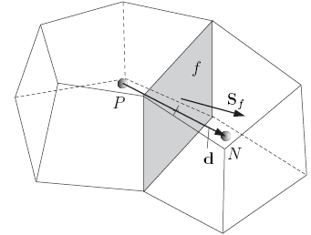
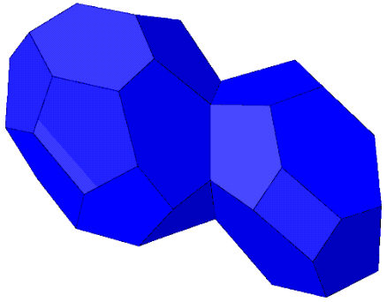
Основные понятия МКО
Структура данных:
• Вершины
• Ребра (соединяют вершины)
• Грани (замкнутый многоугольник из ребер)
• Ячейки (объемы ограниченные гранями)

Slide 9
МЕТОД КОНЕЧНОГО ОБЪЁМА (2)
Уравнения рассматриваю-
ются в интегральной фор-
мулировке.
Соотношение консервати-
вности выпол-
няется
точно
Скорость изменения φ
в объеме V
Поток через границу dS объема dV
Источник в dV
+
=
Скорость изменения φ
в объеме dV
Диффузия + конвекция через dS
Источник в dV
В основе — теорема
Остроградского - Гаусса
+
=

Slide 10
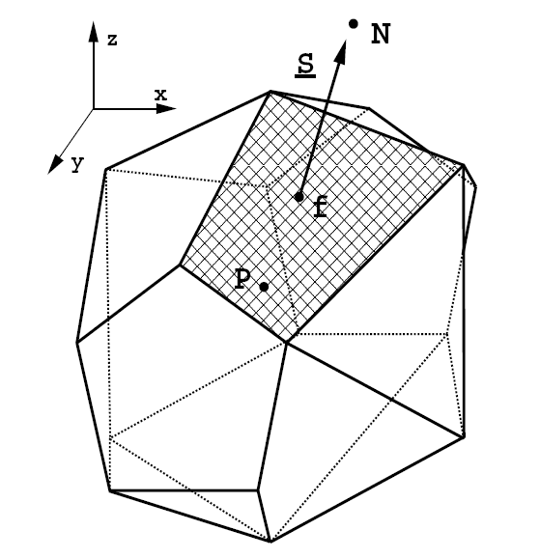
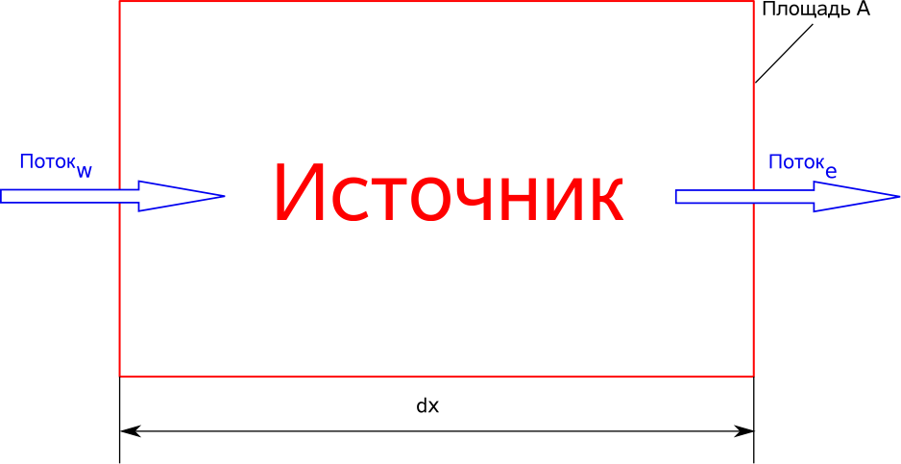
МЕТОД КОНЕЧНОГО ОБЪЁМА (3)

Slide 11
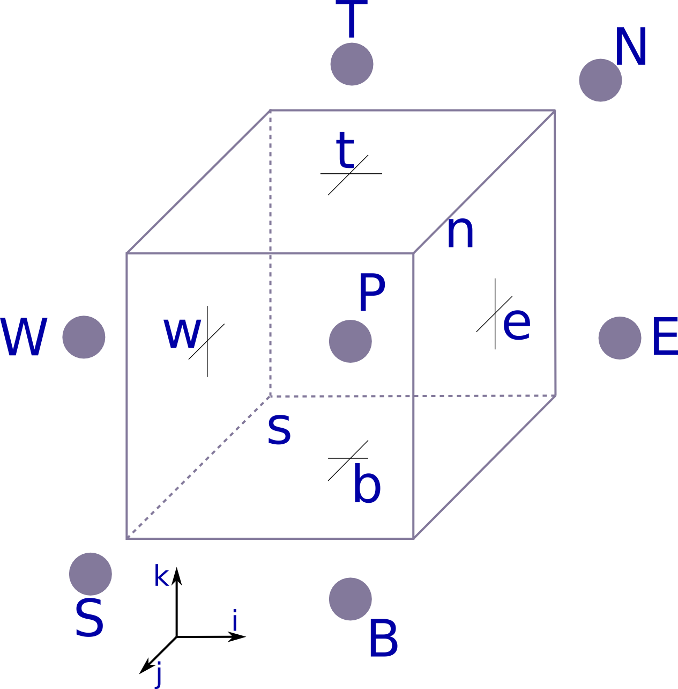
МЕТОД КОНЕЧНОГО ОБЪЁМА (4)
Метод сопряженных градиентов
Метод Гаусса-Зейделя
Многосеточные методы
СЛАУ решается
итерационными
методами

Slide 12
МЕТОД КОНЕЧНОГО ОБЪЁМА (5)
Программисту нужно реализовать:
  Общее управление задачей
  Поддержку расчетной сетки
  Дискретизацию по пространству и времени
  Хранение матрицы и полей в памяти
  Учет граничных и начальных условий
  Параллельные вычисления — синхронизацию данных
  Ввод/вывод данных
  Обработку и визуализацию данных

Slide 13
Средства реализации — выбор языка программирования
При всем желании, выбор не велик:
  Процедурные языки (C/Fortran)
  Объектно-ориентированные языки (C++)
  Языки высокого уровня (интерпретаторы) — Octave, MatLab

Slide 14
Реализация метода конечных объемов -
OpenFOAM — Field Operation And Manipulation
Хранение объектов задачи - objectRegistry
Поддержка сетки — polyMesh, fvMesh
Дискретизация по времени — Time, по пространсту — GeoMesh<....>
Хранение матрицы — fvMatrix, fvScalarMatrix, lduMatrix
Граничные условия — fvPatch, fvPatchField
Параллельные вычисления — Pstream
Ввод/вывод данных — IOobject
Обработка данных — functionObjects, postCalc, foamCalcFunctions
Визуализация — foamToVTK, ParaView

Slide 15
ПАРАДИГМЫ ПРОГРАММИРОВАНИЯ
ПРОЦЕДУРНОЕ — предполагает понимание как всей задачи в целом, так и каждой её части
ОБЪЕКТНО-ОРИЕНТИРОВАННОЕ — намечаются цели, которые далее можно решать некоторым (абстрактным) способом. Стратегия отделена от тактики

Slide 16
ТРИ КИТА ОБЪЕКТНО-ОРИЕНТИРОВАННОГО ПРОГРАММИРОВАНИЯ
Инкапсуляция (сокрытие данных). Базовая единица — класс.
Наследование (сохранение базовых принципов)
Полиморфизм (посредством единого интерфейса имеем доступ к целому классу данных)
X
?
Y
R
a

Slide 17
ОТЛИЧИЕ ОБЪЕКТНО-ОРИЕНТИРОВАННОГО (C++) ОТ ПРОЦЕДУРНОГО СТИЛЯ ПРОГРАММИРОВАНИЯ (F77)
Процедурное Программирование. Базовые единицы — переменная и функция. Стратегия программы определяется до написания исходного в виде блок-схем или псевдокода. Пример: Fortran, C, Pascal
subroutine sum (a,b,c)
real*4 a, b, c
c = a + b
end subroutine
Объектно-ориентированное программирование. Базовая единица — класс, содержащий в себе и данные (атрибуты) класса и методы
class A{
float val;
const A& sum(const A& a, const A& b){
val = a.val + b.val;
return *this;
}
};

Slide 18
ПРОЦЕСС КОМПИЛЯЦИИ
Препроцессор gcc — осуществляет синтаксический анализ исходного кода, условную компиляцию
Транслятор gcc — транслирует исходный код в объектные файлы
Сборщик gcc (ld) — собирает объектные файлы в исполняемый либо в динамическую библиотеку
ELF — Executable Linux Format — в ОС Linux формат исполняемых файлов, объектного кода и библиотек регламентируется единым стандартом

Slide 19
GCC — НАБОР КОМПИЛЯТОРОВ
gcc — компиляция исходного кода языка C
g++ — компиляция исходного кода языка C++ (cxx)
gfortran — компиляция исходного кода Fortran форматов 77/90/95/2003
Другие компиляторы (java, ada, obj-c)
gcc main.c -oc-prog -lm
g++ main.cxx -ocxx-prog -lm
gfortran main.f90 -of90-prog -lm

Slide 20
ТИПЫ ФАЙЛОВ
Типы файлов в ОС Linux определяются не по расширению, а по содержимому (можно узнать по команде file <имя_файла>):
  Файлы исходного кода (.C, .H, .cxx, .hxx, .c, .h, .cpp, .hpp, .f, .F, .f90, .py, .S)
  Файлы объектных модулей - .o, .obj, .ko
  Файлы статических библиотек (архив объектных модулей) — lib***.a, где *** - имя библиотеки
  Исполняемые файлы ELF — любое расширение
  Динамические библиотеки — lib***.so.###, где *** - имя библиотеки, ### - версия

Slide 21
ОПЦИИ КОМПИЛЯТОРА
-I — каталоги с подключаемыми файлами
-L — каталоги с библиотеками
-l<...> - имя библиотеки
-m64 — компиляция 64-разрядных программ
-c — компилировать объектный код (без сборки)
Все исполняемые файлы могут быть собраны из объектного кода или с помощью ld или одним из компиляторов (определяют набор подключаемых библиотек по умолчанию)
gcc obj1.o obj2.o obj3.o -oexec

Slide 22
СИСТЕМЫ СБОРКИ
Система сборки make — makefile — устанавливает зависимости между исходными файлами — как и в какой последовательности выполнять компиляцию и сборку. Сложный и неоднозначный синтаксис.
Надстройки над make:
  autoconf — построение makefile по имеющемуся скрипту
  cmake — построение makefile по имеющемуся файлу настроек CMakeLists
  wmake — построение makefile в соответствии с файлами Make/files и Make/options

Slide 23
ЗАВИСИМОСТИ МЕЖДУ ФАЙЛАМИ
fprotos.hxx
double circleArea (double r);
double squareArea (double a);
circle.cxx
#include <fprotos.hxx>
#include <cmath>
double circleArea (double r)
{
return r*r*M_PI;
}
square.cxx
#include <fprotos.hxx>
double squareArea (double r)
{
return r*r;
}
main.cxx
#include <iostream>
#include <fprotos.hxx>
int main (int argc, char * argv[])
{
std::cout <<
"Area of circle with unit radius is:"
<< circleArea(1.0) << std::endl;
std::cout <<
"Area of square with side length "
<< 2 << " is: " << squareArea(2.0)
<< std::endl;
}

Slide 24
MAKEFILE
CXX = g++ -c -I. -O3
LINK = g++ -lm -m64
main: square.obj circle.obj main.obj
$(LINK) main.obj square.obj circle.obj -omain
circle.obj: circle.cxx fprotos.hxx
$(CXX) circle.cxx -ocircle.obj
square.obj: square.cxx fprotos.hxx
$(CXX) square.cxx -osquare.obj
main.obj: main.cxx fprotos.hxx
$(CXX) main.cxx -omain.obj
all: main
clean:
rm -rf *.obj
rm -rf main
Можно определять переменные
и использовать их
Каждая запись — это «цель»,
её зависимости (те файлы, от
которых зависит цель)
и правила сборки (компиляции)
цели
По умолчанию, первая цель
является главной (собирается
по команде make)
Другие цели —
make all: собрать цель main
make clean: очистить рабочий
каталог

Slide 25
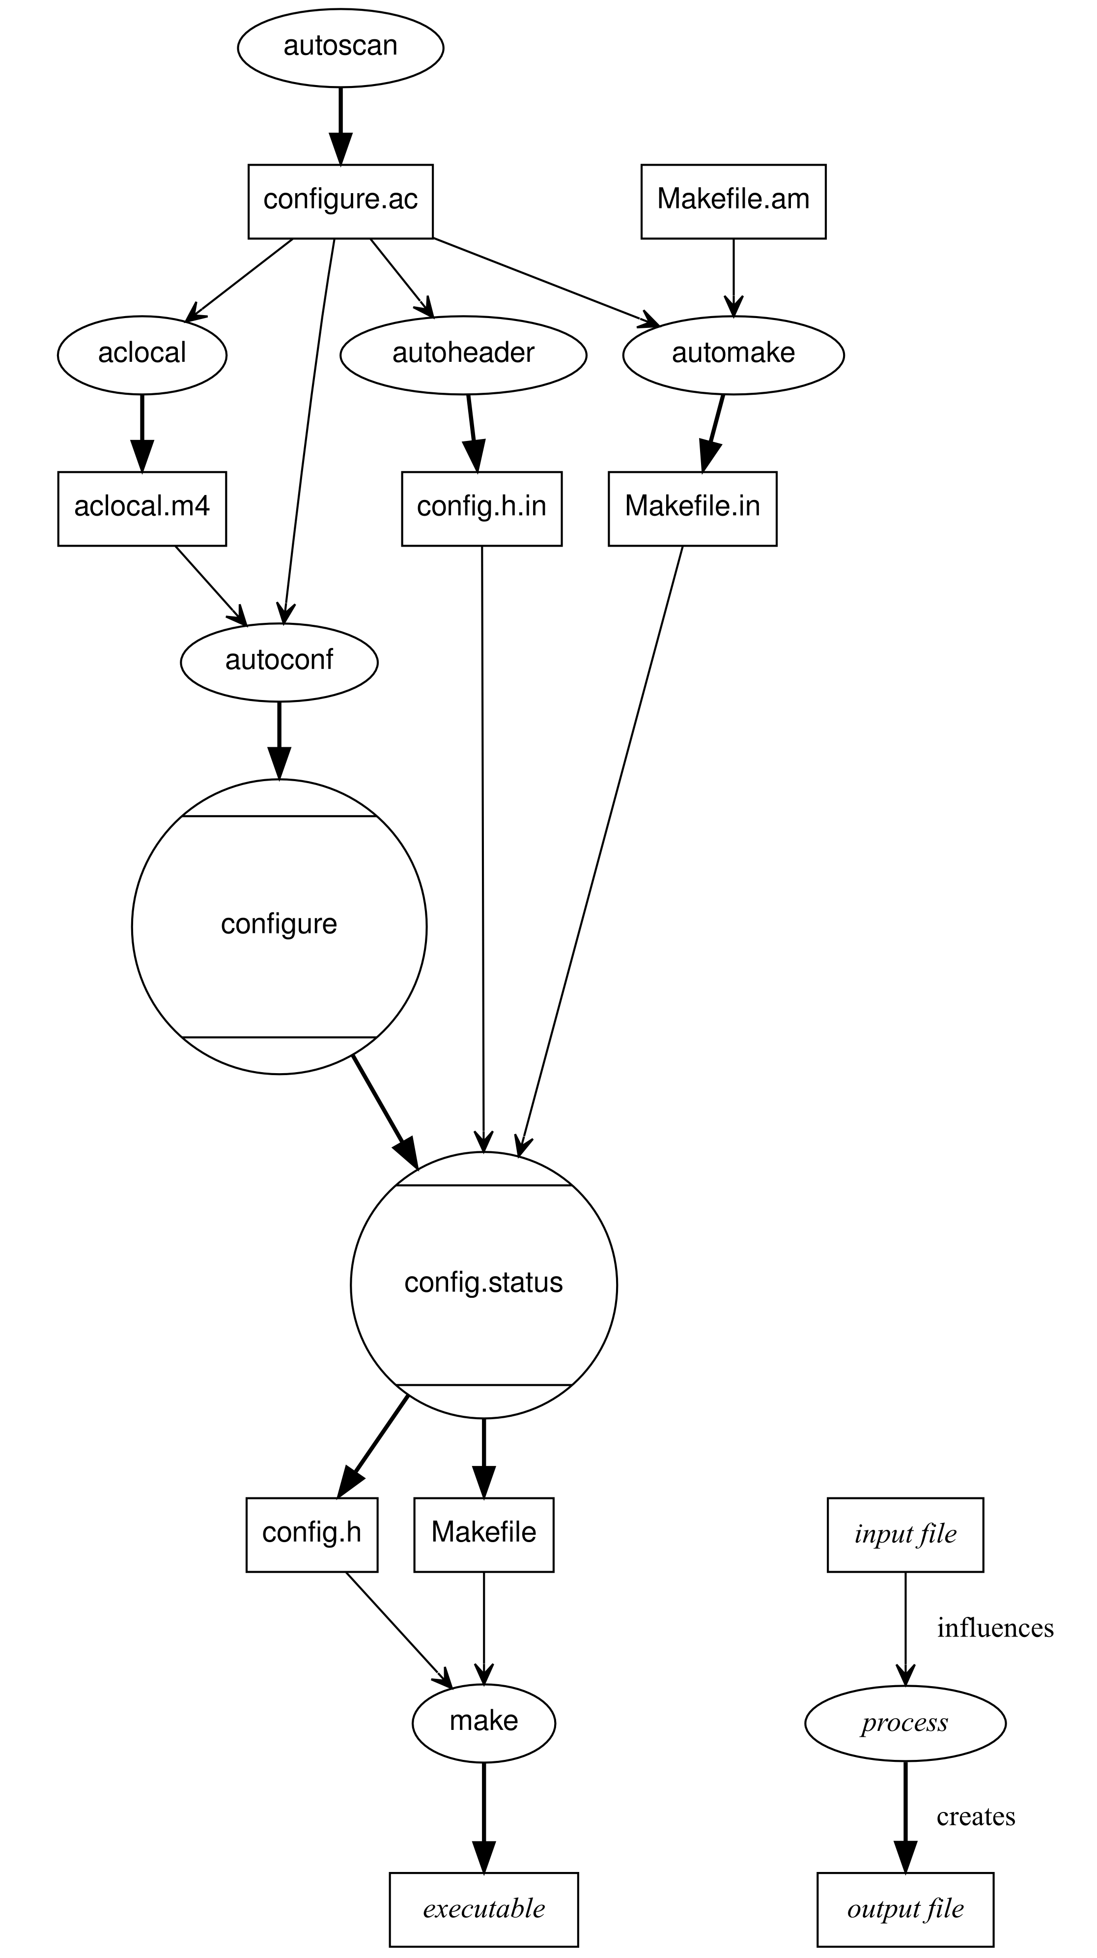
AUTOCONF/CONFIGURE
Материалы взяты из Wikipedia
Полное название системы — GNU Autotools
Autoconf читает configure.in или configure.ac и Makefile.am для генерации скрипта configure и Makefile.in
Полученный скрипт configure читает Makefile.in и генерирует Makefile
По правилам Makefile выполняется компиляция
Makefile.in создается из Makefile.am с использованием Automake

Slide 26
CMAKE
Утилита использует единый файл CmakeLists.txt
#
# Minimum cmake version
#
cmake_minimum_required (VERSION 2.6)
project (test_main)
include_directories (.)
add_executable (main main.cxx circle.cxx square.cxx fprotos.hxx)
target_link_libraries(main m)
#END_OF_FILE

Slide 27
СИСТЕМА СБОРКИ WMAKE
Файлы исходного кода имеют имя .H или .C
Список компилируемых файлов: Make/files
Опции компиляции Make/options
Каталог lnInclude — ссылки на все файлы исходного кода библиотеки
EXE_INC = \
-I$(LIB_SRC)/finiteVolume/lnInclude
EXE_LIBS = \
-lfiniteVolume \
-llduSolvers
laplacianFoam.C
EXE = $(FOAM_APPBIN)/laplacianFoam

Slide 28
ШАГИ СБОРКИ — MAKE, CONFIGURE, CMAKE, WMAKE
Сбор информации о системном окружении (cmake, autoconf/configure, wmake)
Сбор целей — make / wmake
Установка файлов в файловой структуре — make install / wmake
В отличие от других систем, Wmake объединяет в себя все три этапа — анализ системного окружения, компиляция, установка

Slide 29
РАСПРЕДЕЛЕННАЯ РАЗРАБОТКА
SVN — Система регистрации изменений
КОРОТКО ОБ ECLIPSE
КОРОТКО О ПРИЛОЖЕНИЯХ В UNIHUB

Slide 30
СИСТЕМА УЧЕТА ВЕРСИЙ SVN
SVN — SubVersioN — открытая система контроля изменений, её клиент может работать под любой ОС, включая Windows
1. Запрос на получение данных
Польз-
ователь
И создание локальной копии данных
SVN
сервер
2. Регистрация изменений в хранилище
3. Обновление локальной копии
4. Изменение структуры данных в хранилище
5. Обновление локальной копии

Slide 31
Основные команды SVN
Получение справки:
svn help
Получение справки для команды svn:
svn help <имя_команды>
Команды основного цикла
1) Запрос на получение копии
svn checkout <имя_сервера>/<путь_к_данным>
2) Регистрация локальных изменений в хранилище
svn commit
3) Обновление локальной копии
svn update
4) Изменений структуры данных хранилища
svn add, svn del
В ~/.bashrc вставить строку export EDITOR=/usr/bin/mcedit

Slide 32
СТРУКТУРА КАТАЛОГОВ КУРСА
Скачать презентации курса и его рабочие материалы
svn co https://unihub.ru/tools/unicfdc2/svn/trunk/data
Папки Odp, Pdf, Swf, Odt — презентации
Папка Literature — подбор .pdf, полезных при изучении OpenFOAM и МСС
Подпапки Files — рабочие материалы курса

Slide 33
СТРУКТУРА КАТАЛОГОВ OPENFOAM (1)
Рассматривается на примере OpenFOAM-1.6-ext
Базовые переменные OpenFOAM:
  FOAM_APPBIN (FOAM_USER_APPBIN) — исполняемые файлы OpenFOAM (_USER_ - локальные по отношению к пользователю)
  FOAM_LIBBIN (FOAM_USER_LIBBIN) — библиотеки файлы OpenFOAM (_USER_ - локальные по отношению к пользователю)
  FOAM_INST_DIR — каталог, в который установлен OpenFOAM
  FOAM_SRC — каталог с исходным кодом OpenFOAM
  FOAM_TUTORIALS — каталог с примерами OpenFOAM
export | grep FOAM_ - вывести все переменные, начинающиеся на FOAM_
Или так: export | grep -e "FOAM" — вывести все переменные, содержащие FOAM в своем имени

Slide 34
СТРУКТУРА КАТАЛОГОВ OPENFOAM (2)
Macros — макросы издательской системы LaTeX для оформления документации
ThirdParty — используемые в OpenFOAM сторонние приложения (исходные коды в rpmBuild/SOURCES)
    packages/ParMGridGen-1.0 — библиотека генерации грубых сеток на основе заданной (для геометрических многосеточных методов)
    packages/ParMetis-3.1.1 — библиотека метода декомпозиции сетки ParMetis
    packages/ParaView-3.8.1 — приложение для визуализации ParaView
    packages/cmake-2.8.3 — система сборки CMake
    packages/libccmio-2.6.1 — библиотека для чтения/записи формата CCM CD-ADAPCO
    packages/mesquite-2.1.2 — библиотека для улучшения качества сеток
    packages/metis-5.0pre2 — библиотека декомпозиции по пространству методом metis
    packages/openmpi-1.4.3 — реализация стандарта MPI OpenMPI
    packages/scotch_5.1.10b — библиотека декомпозиции по пространству методом scotch

Slide 35
СТРУКТУРА КАТАЛОГОВ OPENFOAM (3)
applications — исходный код приложений OpenFOAM
  solvers — решатели OpenFOAM
  utilities — утилиты для пре- и постпроцессинга
bin — скрипты OpenFOAM
lib — скомпилированные библиотеки OpenFOAM
doc — документация OpenFOAM
  Doxygen — автоматически генерируемая документация к исходному коду (с содержание, глоссарием и перекрестными ссылками)
  Guides-a4 — руководства пользователя и программиста в формате Pdf
etc — конфигурационные файлы (скрипты) OpenFOAM
tutorials — примеры OpenFOAM (настроенные тестовые задачи)
wmake — настройки, скрипты и исполняемые файлы системы сборки wmake

Slide 36
СТРУКТУРА КАТАЛОГОВ OPENFOAM (4)
src — исходный код библиотек OpenFOAM
  ODE — средства численного интегрирования ОДУ
  Pstream — работа с параллельными процессами (MPI)
  OSspecific — взаимодействие с системой (файлы, потоки выполнения, системное время и пр.)
  OpenFOAM — базовая библиотека (примитивы величин (скаляр, вектор, тензор и др.), матрицы, поля, работа с памятью, размерность величин, база данных объектов и т. д.)
  finiteVolume — метод конечного объёма (дискретизация полей методом К.О., конечно-объёмная сетка и матрица, поверхностная сетка, объемные и поверхностные поля)

Slide 37
СТРУКТУРА КАТАЛОГОВ OPENFOAM (5)
src — исходный код библиотек OpenFOAM
  OSspecific — взаимодействие с системой (файлы, потоки выполнения, системное время и пр.)
  OpenFOAM — базовая библиотека (примитивы величин (скаляр, вектор, тензор и др.), матрицы, поля, работа с памятью, размерность величин, база данных объектов и т. д.)
  Pstream — работа с параллельными процессами (MPI)
  finiteVolume — метод конечного объёма (дискретизация полей методом К.О., конечно-объёмная сетка и матрица, поверхностная сетка, объемные и поверхностные поля)

Slide 38
ТИПЫ РЕШАТЕЛЕЙ ПО МОДЕЛЯМ
Класс задачи | Описание
DNS | Прямое численное моделирование течения несжимаемой жидкости (dnsFoam)
basic | Простейшие задачи (потенциальное течение, транспорт скаляра)
combustion | Задачи с горением и химическими реакциями (например, сжиганием топлива в двигателе)
compressible | Турбулентное течение сжимаемых сред (дозвуковые, транзвуковые и сверхзвуковые)
discreteMethods | Задачи с использованием дискретных методов (например Монте-Карло) для исследования течения жидкостей
electromagnetics | Задачи магнитогидродинамики
financial | Экономические задачи (например, уравнение Блэка-Шоулза)
heatTransfer | Турбулентное течение жидкости с теплообменом и учетом плавучести
incompressible | Турбулентное течение несжимаемой жидкости
lagrangian | Течение жидкостей с примесями, представленных частицами Лагранжа
multiphase | Движение многофазных частиц, в том числе с фазовыми превращениями
stressAnalysis | Задачи анализа прочности с использованием метода конечного объёма

Slide 39
ПРИЛОЖЕНИЯ ДЛЯ ПРЕ- И ПОСТ- ПРОЦЕССИНГА
$FOAM_APP/utilities
Все вспомогательные приложения OpenFOAM имеют такую же структуру построения, как и решатели, но при этом отсутствует блок, связанный с решением СЛАУ. Утилиты предназначены для подготовки исходных данных и обработки результатов
errorEstimation
Оценка погрешности численного решения уравнений
postProcessing
Обработка результатов расчетов
mesh
Утилиты для работы с сеткой
preProcessing
miscellaneous
Подготовка исходных данных
Разнообразные утилиты, не отнесенные к другим группам
surface
Работа с поверхностями сеток
parallelProccesing
Декомпозиция и сбор расчетной области при параллельных вычислениях
thermophysical
Расчет термодинамических параметров

Slide 40
Литература
1) Седов Л. И., Механика сплошной среды, т. 1-2, М., 1973.
2) Лойцянский Л.Г. Механика жидкости и газа. - М: Дрофа, 2003. 840 с.
3) Патанкар С. Численные методы решения задач теплообмена и динамики жидкости. М., Энергоатомиздат, 1984, 152 с.
4) Ferziger J. H., Peric M. Computational methods for fluid dynamics. – N. Y.: Springer, 2002. – 423 p.
5) Флетчер К. Вычислительные методы в динамики жидкости. Т. 1, 2. М.: Мир, 1991, 552 с.
6) Марчук Г.И. Методы вычислительной математики. М.: Наука, 1989. 608 с.
7) Шилдт Г. C++ для начинающих. М.: Эком Паблишерз. 2007.- 640 с.
8) Язык программирования СИ++. Курс лекций. Учебное пособие. / Фридман А.Л. / 2009. – 264 с.
9) Weller H.G., Tabor G., Jasak H., Fureby C. “A tensorial approach to computational continuum mechanics using object oriented techniques”, Computers in Physics, 1998. vol.12, № 6. P. 620-631.
10) OpenFoam. The Open Source CFD Toolbox. User / Programmer's Guide

